Slide 1
4
3
6
تصحيح الرائز
تمرير الرائز
المراجعة 3
المراجعة 2
المراجعة 1

Slide 2
(ة)خاص بالأستاذ
برمجة الأسبوع السادس
الحصة 2
الحصة 1
المراجعة 2
المراجعة 1
الحصة 4
الحصة 3
تمرير الرائز
المراجعة 3
الحصة 5
تصحيح الرائز

Slide 3
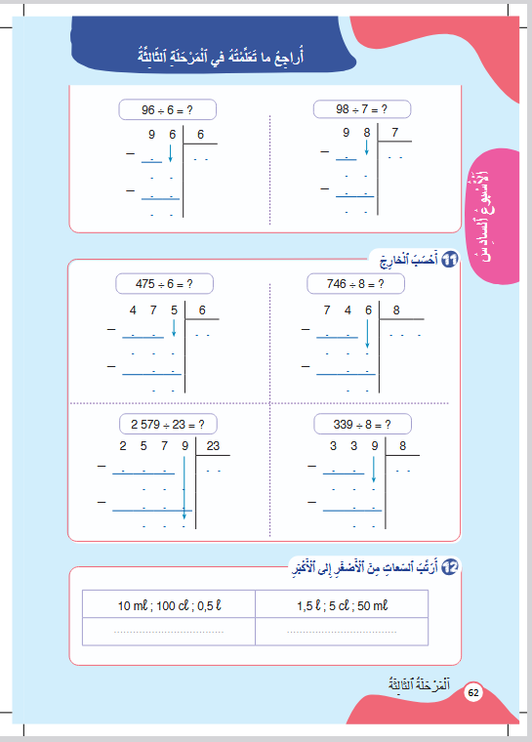
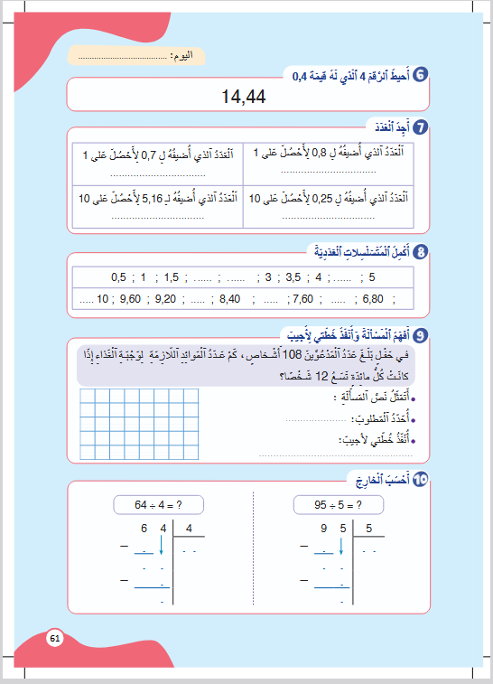
درس اليوم
(ة)خاص بالأستاذ
أراجع ما تعلمته في المرحلة الثالثة

Slide 4

(ة)خاص بالأستاذ
مراحل الدرس
1
الافتتاح
1
3
1
2
  المراجعة
50
1
3
اختتام الحصة
2

Slide 5
(ة)خاص بالأستاذ
عند نهاية الدرس
على الأقل 80% من المتعلمين سيكونون قادرين على:
إنْجازِ تَحْويلاتٍ عَلى الأَطْوالِ وَالسِّعاتِ وَالْكُتَلِ ؛
حَلِّ مَسائِل وَضْعِيَاتِ الْبَحْثِ عَنِ الْكُلِّ أَوِ الْجُزْءِ
)الْأَجْزَاءُ مُتَسَاوِيَةٌ) و وَضْعِيَاتِ التَّحَوُّلِ.

Slide 6



اختتام الحصة
3
أنشطة المراجعة
2
افتتاح الحصة
1
    مرحباً يا أصدقاء. اليوم، سنراجع بعض الدروس السابقة.
Version provisoire pour la formation des enseignants

Slide 7

(ة)خاص بالأستاذ
افتتاح الدرس
1
الحساب الذهني

Slide 8

اختتام الحصة
3
أنشطة المراجعة
2
افتتاح الحصة
1
سنبدأ بالحساب الذهني. خذوا دفاتر البحث.
Version provisoire pour la formation des enseignants

Slide 9

اختتام الحصة
3
أنشطة المراجعة
2
افتتاح الحصة
1
لديكم دقيقة واحدة لإنجاز هذه العمليات. دوّنوا النتيجة فقط على دفاتركم.
A
ضِعْفُ 16
مثالٌ :
A
32
اُكْتُبوا على دَفاتِرِكُمْ:

Slide 10


اختتام الحصة
3
أنشطة المراجعة
2
افتتاح الحصة
1
عرض فيديو الحساب الذهني.
A
=32 ضِعْفُ 16
B
7 x 8 =…
C
24 ÷ 4= …
D
12 x 100 =……
E
=… نِصْفُ 15
F
5 x…= 55
G
20 ÷ 5=…
H
9 x 1000= ……

Slide 11
اختتام الحصة
3
أنشطة المراجعة
2
افتتاح الحصة
1
صححوا، لديكم دقيقة واحدة.
A
=32 ضِعْفُ 16
B
7 x 8 = 56
C
24 ÷ 4= 6
D
12x100 =1200
E
=7,5 نِصْفُ 15
F
5 x11= 55
G
20 ÷ 5= 4
H
9 x 1000= 9000

Slide 12
(ة)خاص بالأستاذ
  أنشطة المراجعة
2
إِنْجازُ تَحْويلاتٍ علَى الْأَطْوالِ وَالسِّعاتِ وَالْكُتَلِ .

Slide 13

اختتام الحصة
3
أنشطة المراجعة
2
افتتاح الحصة
1
على ألواحكم، حولوا إلى الوحدة المطلوبة :
1 km =………… m

Slide 14
اختتام الحصة
3
أنشطة المراجعة
2
افتتاح الحصة
1
ارفعوا الالواح

Slide 15
اختتام الحصة
3
أنشطة المراجعة
2
افتتاح الحصة
1
صححوا. من يشرح كيف أنجز التحويل.
1 km = 1 000 m

Slide 16
اختتام الحصة
3
أنشطة المراجعة
2
افتتاح الحصة
1
أنجزوا التحويل الآتي: كم من كيلومتر في 3000 متر؟
3 000 m =….… km

Slide 17
اختتام الحصة
3
أنشطة المراجعة
2
افتتاح الحصة
1
ارفعوا الألواح.

Slide 18
اختتام الحصة
3
أنشطة المراجعة
2
افتتاح الحصة
1
صححوا.
3 000 m = 3 km

Slide 19
اختتام الحصة
3
أنشطة المراجعة
2
افتتاح الحصة
1
من يتحقق من التحويل؟ يمكن أن أستعمل جدول التحويلات.
3 000 m = 3 km

Slide 20
اختتام الحصة
3
أنشطة المراجعة
2
افتتاح الحصة
1
الآن ، ننتقل إلى تحويلات قياسات السعة.
800 ml =……… l

Slide 21
اختتام الحصة
3
أنشطة المراجعة
2
افتتاح الحصة
1
الآن ، ننتقل إلى تحويلات قياسات السعة.
800 ml =……… l

Slide 22
اختتام الحصة
3
أنشطة المراجعة
2
افتتاح الحصة
1
صححوا . يمكن أن أستعين بجدول التحويلات.
800 ml = 0,8 l
L | dl | cl | ml

Slide 23
اختتام الحصة
3
أنشطة المراجعة
2
افتتاح الحصة
1
الآن، كم من ميليتر في 7 لترات. اكتبوا الجواب.
7 l =………ml

Slide 24
اختتام الحصة
3
أنشطة المراجعة
2
افتتاح الحصة
1
ارفعوا الألواح.

Slide 25
اختتام الحصة
3
أنشطة المراجعة
2
افتتاح الحصة
1
صححوا. من يتحقق؟
7 l = 7 000 ml
L | dl | cl | ml

Slide 26
اختتام الحصة
3
أنشطة المراجعة
2
افتتاح الحصة
1
الآن، دور قياسات الكتلة. كم من ميلغرام في 90 غراما.
90 g =………mg

Slide 27
اختتام الحصة
3
أنشطة المراجعة
2
افتتاح الحصة
1
ارفعوا الألواح.

Slide 28
اختتام الحصة
3
أنشطة المراجعة
2
افتتاح الحصة
1
صححوا . من يشرح كيف حصل على الجواب الصحيح.
90 g =………mg

Slide 29
اختتام الحصة
3
أنشطة المراجعة
2
افتتاح الحصة
1
صححوا .
90 g = 90 000 mg

Slide 30
اختتام الحصة
3
أنشطة المراجعة
2
افتتاح الحصة
1
من يتحقق fh
90 g = 90 000 mg
 | g | dg | cg | mg
9 | 0

Slide 31
اختتام الحصة
3
أنشطة المراجعة
2
افتتاح الحصة
1
خذوا كراساتكم، الصفحة 63 . أنجزوا النشاط رقم 13. لديكم دقيقتان فقط ثم نصحح.

Slide 32
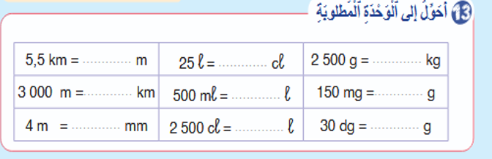
اختتام الحصة
3
أنشطة المراجعة
2
افتتاح الحصة
1
أنجزوا التمرين 13.
سأمر بين الصفوف لأتحقق من إنجازاتكم وأصحح كراساتكم.

Slide 33
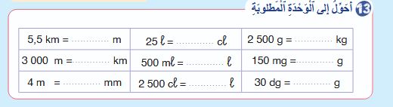
اختتام الحصة
3
أنشطة المراجعة
2
افتتاح الحصة
1
صححوا .
5 500
25 000
2,5
3
0,5
0,15
4 000
25
3

Slide 34
(ة)خاص بالأستاذ
  أنشطة المراجعة
2
حَلٌ مَسائِلَ وَضْعِيَاتِ الْبَحْثِ عَنِ الْكُلِّ أَوِ الْجُزْءِ )الْأَجْزَاءُ
مُتَسَاوِيَةٌ). و وَضْعِيَاتِ التَّحَوُّلِ

Slide 35
اختتام الحصة
3
أنشطة المراجعة
2
افتتاح الحصة
1
خذوا دفاتر البحث.

Slide 36

اختتام الحصة
3
أنشطة المراجعة
2
افتتاح الحصة
1
قوموا بحل المسألة التالية، لديكم 5 دقائق.
يُرِيدُ بَائِعُ حَلْوَى تَوْزِيعَ 216 قِطْعَةَ حَلْوَى بِالتَّسَاوِي عَلَى 9 عُلَبٍ.
كَمْ قِطْعَةَ حَلْوَى فِي كُلِّ عُلْبَةٍ؟

Slide 37
اختتام الحصة
3
أنشطة المراجعة
2
افتتاح الحصة
1
صححوا .
يُريدُ بَائِعُ حَلْوَى تَوْزِيعَ 216 قِطْعَةَ حَلْوَى بِالتَّسَاوِي عَلَى 9 عُلَبٍ.
كَمْ قِطْعَةَ حَلْوَى فِي كُلِّ عُلْبَةٍ؟
216
24
.....
24
216 ÷ 9 = 24
9 مَرّاتٍ
عدد قِطْعَ الحَلْوَى فِي كُلِّ عُلْبَةٍ : 24 قِطْعَةً

Slide 38
اختتام الحصة
3
أنشطة المراجعة
2
افتتاح الحصة
1
خذوا كراساتكم على الصفحة 61.

Slide 39

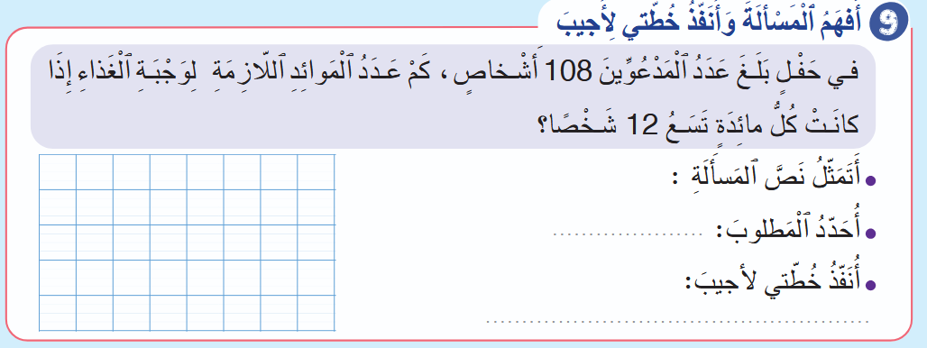
على الصفحة 61، أنجزوا النشاط رقم 9
سأمر بين الصفوف لأتحقق من إنجازاتكم وأصحح كراساتكم.

Slide 40
صححوا .
108
12
12
حِسابُ عَدَدِ الْمَوائِدِ (حِسابُ الْجُزءِ)
108 ÷ 12 = 9
9 مَرّاتٍ
مَوائِد9 عَدَدُ الْمَوائِدِ اللاّزِمَةِ لِوَجْبَةِ الْغَذَاءِ:

Slide 41


اختتام الحصة
3
أنشطة المراجعة
2
افتتاح الحصة
1
إلى اللقاء في الحصة القادمة.

Slide 42

(ة)خاص بالأستاذ
بناء على إنجازات المتعلمين خلال أنشطة المراجعة
ما تقديرك لنسب التحكم في أهداف الدروس المراجعة؟
تسجل النسب على صفحة اليوم من مذكرة الأستاذ.

